Slide 1
Robot Valjak
Filip Bajraktari
Nikola Ristanović
Mentor: Đorđe Marjanović & Bojan roško

Slide 2
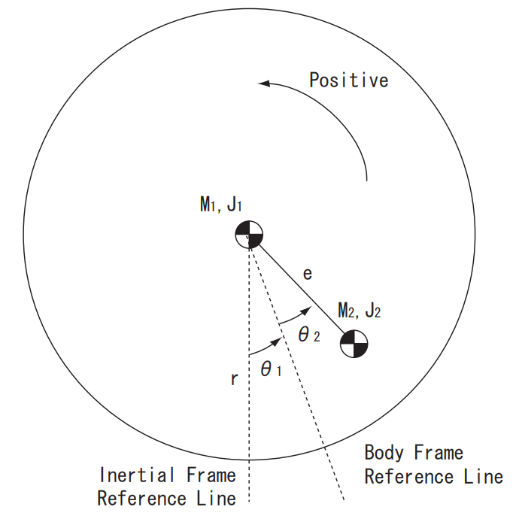
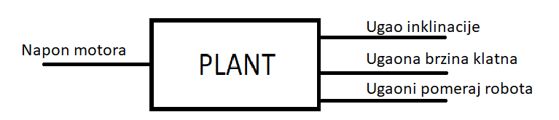
Dinamika sistema

Slide 3
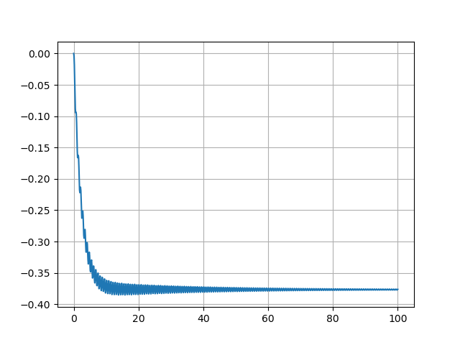
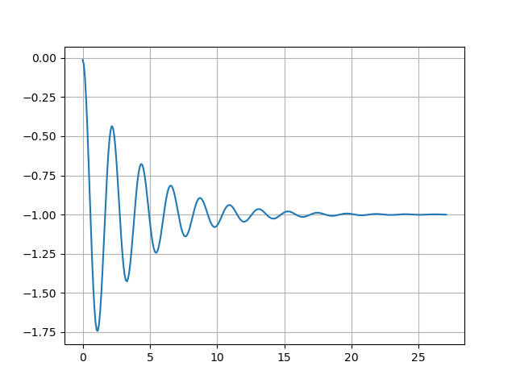
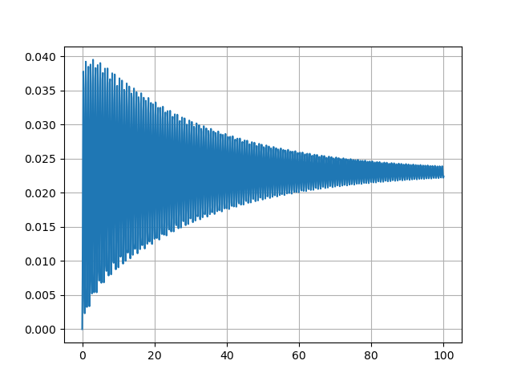
Odskočni odzivi sistema
Ugaona brzina robota od napona motora
Ugaona brzina robota od ugaone brzine motora
Ugao inklinacije klatna od napona motora

Slide 4
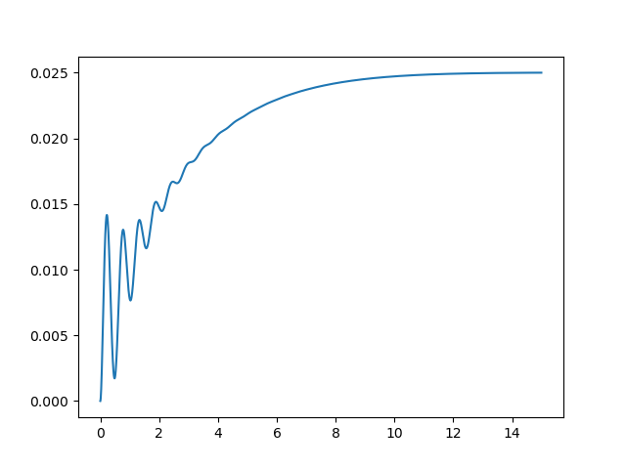
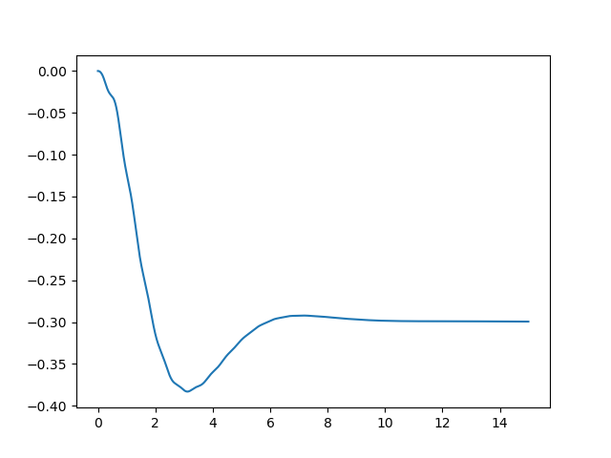
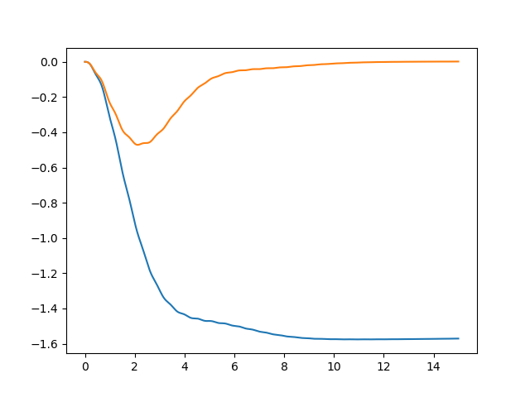
Simulacije PID kontrolera
Ugao inklinacije klatna od vremena
Ugaona brzina robota od vremena
Ugaoni pomeraj valjka od vremena

Slide 5
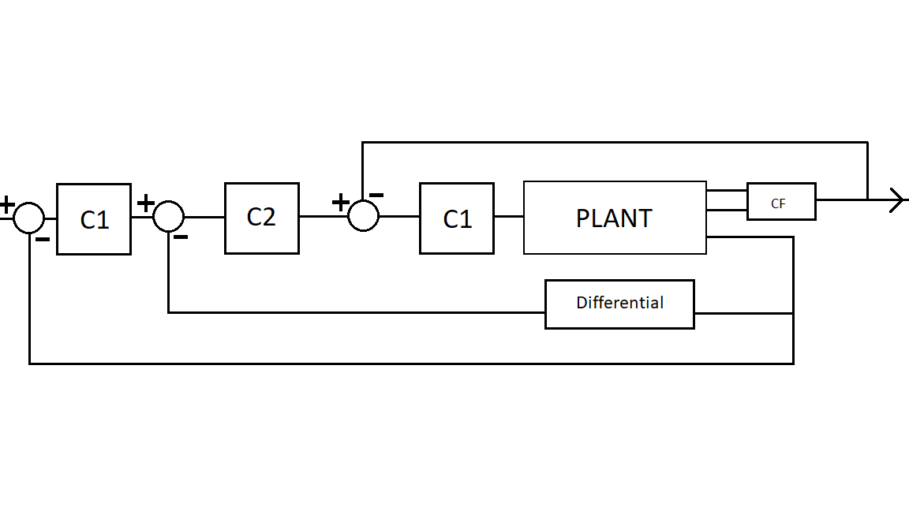
Block diagram

Slide 6
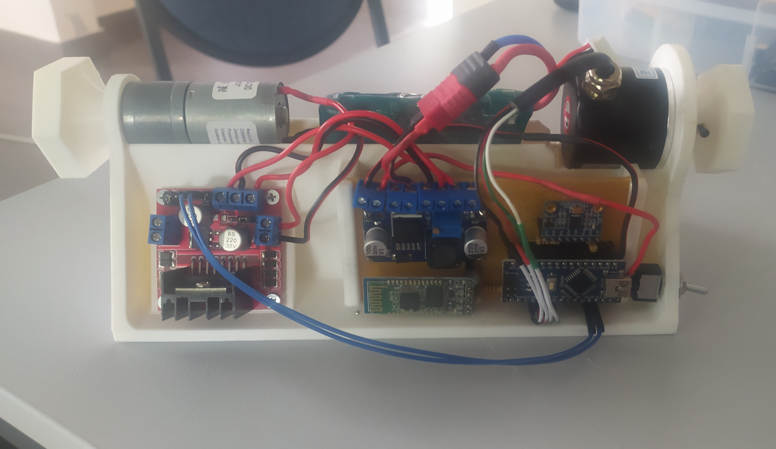
Rotary optical encoder
DC Motor
Li-ion battery
Motor driver
Arduino Nano
DC-DC stepdown converter
HC 06 Bluetooth module
MPU6050

Slide 7
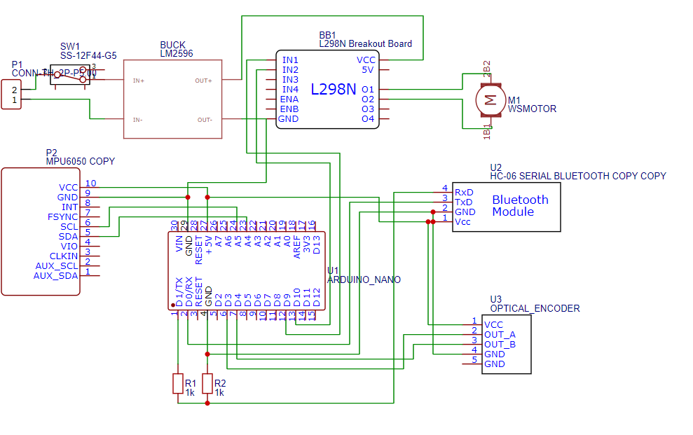
Elekatrična šema

Slide 8
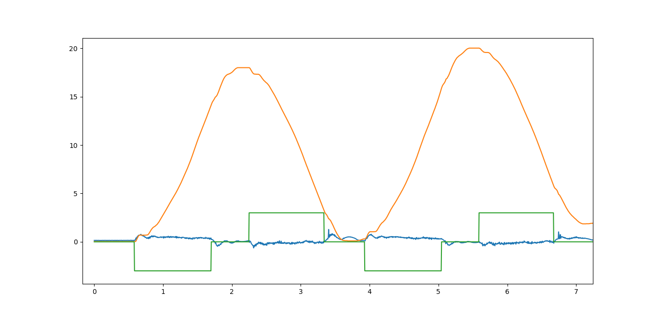
Merenje odskočnog odziva sistema

Slide 9
PITANJA?

